Slide 1
Тәмамлык
Җөмләнең фигыль белән белдерелгән кисәген ачыклап, кемгә? нәрсәгә? кемнән? нәрсәдән? кемдә? нәрсәдә? кем белән? нәрсә белән? кем тарафыннан ? нәрсә тарафыннан? ничәне? ничәдән? сорауларының берсенә җавап булып килгән кисәге ................. дип атала.

Slide 2
Тәмамлык исем һәм исем мәгънәсендә килгән (исемләшкән) сүз төркемнәре белән белдерелә.
1) Сездән (кемнән?) миңа (миңа?) хат килде.
Кеше табигатьне (нәрсәне?), табигать кешене (кемне?) бизи.
Кеше табигатьтән (нәрсәдән?) кыюлыкка, батырлыкка, сабырлыкка (нәрсәгә?) өйрәнә.
Туган телдә (нәрсәдә?) уку бәхетен (нәрсәне) берни алыштыра алмый.
Күптән түгел мин дустым Мәхмүт белән (кем белән?) очраштым.

Slide 3
Искәрмә!Тәмамлык, нигездә, фигыль белән белдерелгән кисәкне ачыкласа да, аерым очракларда ул башка сүз төркемнәренә дә ияреп килергә мөмкин.
1)Сездән миңа хат килде. (ф-ль белән белдерелгән хәбәргә)
2)Ялкау атка (нәрсәгә?) чыбыркы кирәк.( рәвеш белән белдер.хәбәргә)
3)Бу китапта Марат өчен (кем өчен?) кызыклы әкиятләр дә күп. (рәвеш белән бирелгән хәбәргә иярә)
4)Яңа профессияне үзләштерү сезгә (кемгә?) дә бик кирәк. (хәбәрлек сүз белән белдерелгән хәбәргә)
Тел кылычтан үткен, каләм телдән дә үткен.
(сыйфат белән белдергән хәбәргә)

Slide 4
Тәмамлык үзен иярткән сүзгә 2 чара ярдәмендә буйсына: 1) Килеш кушымчалары аша иярә.
Булатның куллары чәчәккә (нәрсәгә?) үрелделәр.
(Бәйләүче чара –кә , ю.к. кушымчасы) 2) Тәмамлык бәйлек яки бәйлек сүзләр ярдәмендә иярә.
Күптән түгел мин дустым Мәхмүт белән (кем белән?) очраштым.
(тәмамлык ны хәбәргә бәйләүче чара , бәйлек )

Slide 5
Туры
Кыек
Процесс турыдан-туры төшкән объект. Төшем килеше кушымчасы алган
яки алу ихтималы булган тәмамлык.
Процесс турыдан-туры аӊа төшмәгән объектны белдерә. Ияртүче сүзгә Ю.к.,Ч.к., У.-в.к. кушымчалары, бәйлек,бәйлек сүзләр ярдәмендә иярүче тәмамлык.

Slide 6
Искәрмә: Телдә төшем килеше формасы түбәндәге очракларда кушымчасыз кулланыла.
1) Туры тәмамлык конкрет билгеле булмаган предметны, затны белдергәндә баш килеше (Б.к.) формасында киләләр.
Мин хат укый.( кем хаты икәне билгесез)
Мин бертуган абый хатын укыйм.( кем хаты икәне билгеле)
2) Шулай ук, фигыль белән белдерелгән җөмлә кисәге алдыннан янәшә урнашканда.
Без чәчәкләр җыйдык.
Без чәчәкләрне вазага куйдык.
3) Сөйләмне җыйнакландыру өчен, тиңдәш тәмамлыкларда төшем килеше кушымчасы соңгысына гына ялгана.
Киң кырларны, болыннарны һәм бакчаларны ап-ак кар каплады.
Киң кыр, болын һәм бакчаларны ап-ак кар каплады.

Slide 7
Кыек тәмамлыклар.
Миңа (кемгә? –ю.к.)хат тапшырдылар.
Әнием кулы белән (нәрсә белән? бәйлек сүз) язылган
хат бит .
Илгизнең аяклары чыкка (нәрсәгә? Ю.к.)буялган.

Slide 8
Кемне?
Нәрсәне?
Кемдә?
Нәрсәдә?
Кемгә?
Нәрсәгә?
Кем белән?
Нәрсә белән?
Кемнән?
Нәрсәдән?
Кем тарафыннан?
Нәрсә хакында?
Нәрсә турында?
Кем турында?
Һ.б.

Slide 9
Текст белән эш.
.
Ачык тәрәзәдән җил кереп, челтәрле пәрдәләрне тибрәтте. Авыл очында карлыккан тавышы белән кемнеңдер әтәче аваз салды. Кәримә тәрәзәне барып япты, энесенең мич буендагы буш урынына карап кабат урынына менеп ятты. Ята торгач, йокыга киткәнен сизми дә калды һәм энесе Шамилнең урам як тәрәзәсен ачы, шыпырт кына үрмәләп керүен тоймады да.
Үрнәк: тәрәзәдән – тәмамлык, исем белән белдерелгән, ияртүче сүзгә -дән чыгыш килеш кушымчасы ярдәмендә бәйләнгән.

Slide 11
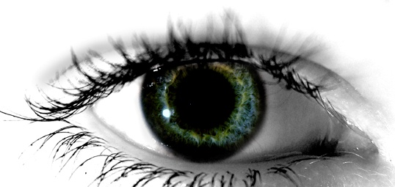
Күзләрне ял иттерик!!!

Slide 24
Күзләрегезне саклагыз!

Slide 25
Туры һәм кыек тәмамлыкларны табыгыз.
1. Сөйләгәчтен кыйссаны, алды тарагымны әни .(Г.Т.)
2. Шуны ул тел хакында язган мәкаләләрендә исбат итә алды.(Г.А.)
3.Кеше чын мәхәббәтне теләүдән,сагынудан,өмет итүдән туктый алмый.(Ә.Е.)
4. Гөлләр сине назлап сөяр.
Кояш көлеп башын ияр. (М.Җ.)

Slide 26
Ачкыч
1. а) Кыйссаны ( нәрсәне?)- туры тәмамлык,Т.к., б)тарагымны (нәрсәне?)- туры тәм-к, Т.к.;
2.а) Шуны (нәрсәне?)- туры тәм-к, Т.к.; б)тел хакында ( нәрсә хакында?)-кыек тәм-к, исем+ бәйлек.
3. а) Мәхәббәтне( нәрсәне?)- туры тәм-к, Т.к.; б)теләүдән, сагынудан, өмет итүдән ( нәрсәдән?)- кыек тәм-к, Ч.к.
4. а) Сине( кемне?)-туры тәм-к,Т.к., б) башын( нәрсәсен?)-туры тәм-к, Т.к.

Slide 27
ТЕСТ
1. Тәмамлык җөмләнеӊ
а) фигыль белән белдерелгән кисәген;
б) исем белән белдергән кисәген;
в) теләсә кайсы сүз төркеме белән белдерелгән кисәкне ачыклый.
2. Тәмамлыкныӊ
а) ике; б) өч; в) дүрт төре бар.
3. Туры тәмамлык
а) баш килештәге;
б) төшем килешендәге;
в) баш һәм төшем килешендәге исемнәр һәм исемләшкән сүз төркемнәре белән белдерелә.

Slide 28
4. Туры тәмамлык
а) эш төшә торган туры объектны;
б) эшнеӊ кыек объектын;
в) икесен дә белдерә.
5. Сагындырды әнкәемнеӊ иркәләп уятуы җөмләсендәге бирелгән сүз
а) аергыч; б) тәмамлык; в) ия булып килгән.
6. Ул тагын күзләрен ачты җөмләсендә билгеләнгән сүз
а) чыгыш килешендәге исем белән белдерелгән кыек
тәм-к;
б) баш килештәге исем белән белдерелгән туры
тәм-к;
в) төшем килешендәге исем белән белдерелгән туры
тәм-к.

Slide 29
7. Әти хат укый җөмләсендә билгеләнгән сүз
а) ия; б) туры тәмамлык; в) кыек тәмамлык.
8. Сөйләүче өчен билгелерәк булган әйбер турында әйткәндә туры тәм-к
а) баш килештәге исем;
б) төшем килешендәге исем белән;
в) икесе белән дә белдерелә.
9. Туры һәм кыек тәмамлыклары булган җөмлә
а) Зөһрә Илнурны авызын ачкан килеш тыӊлады;
б) Ул Зөһрәнеӊ күзләренә туры карарга кыймады;
в) Зөһрә әнисенә Илнурны әләкләү өчен йөгереп китте.

Slide 30
Ачкыч
1. а;
2. а;
3. в;
4. а;
5. а;
6. в;
7. б;
8. б;
9. в.

Slide 31
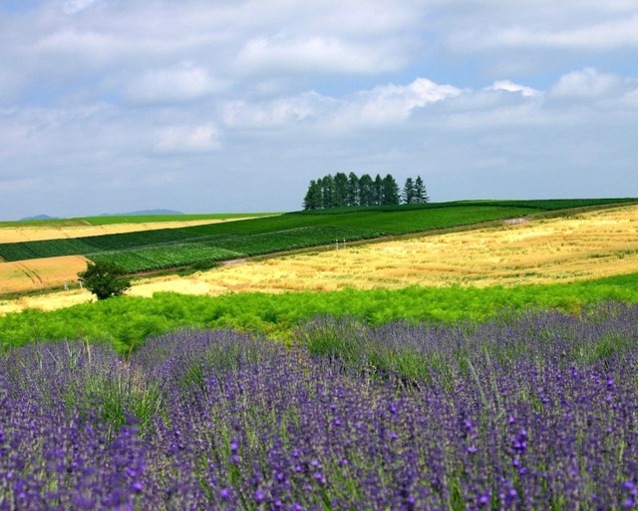
Өй эше
1)Тәмамлыклар кулланып, рәсем буенча хикәя төзегез.
2) 91 нче күнегүне күчереп язарга, биремен үтәргә.
Тәмамлыклар кулланып, рәсем буенча хикәя төзегез

